Slide 1
Развитие логического мышления
при выполнении заданий
по математической грамотности
Буряк Мария Викторовна,
учитель начальных классов

Slide 3
К логическим универсальным действиям относятся:
— анализ объектов с целью выделения признаков (существенных, несущественных);
— синтез — составление целого из частей, в том числе самостоятельное достраивание с восполнением недостающих компонентов;
— выбор оснований и критериев для сравнения, классификации объектов;
— подведение под понятие, выведение следствий;
— установление причинно-следственных связей;
— построение логической цепочки рассуждений;
— доказательство;
— выдвижение гипотез и их обоснование.

Slide 5
Математическая грамотность
Нахождение суммы двух слагаемых.
5 + 3 = 8
Обратить внимание ученика на значимость того или иного признака.

Slide 6
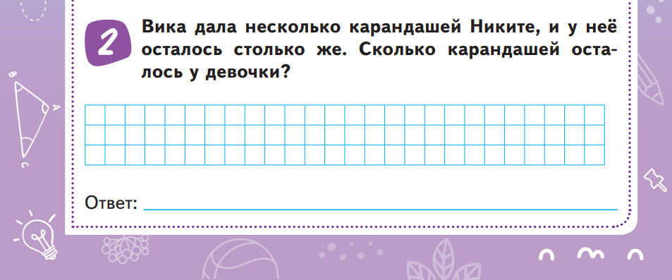
Математическая грамотность
Самостоятельное достраивание
с восполнением недостающих компонентов.
Обратить внимание ученика на значимость того или иного признака.

Slide 7
Математическая грамотность
Самостоятельное достраивание
с восполнением недостающих компонентов.
Обратить внимание ученика на значимость того или иного признака.

Slide 8
Математическая грамотность
Нахождение суммы двух слагаемых.
2 + 3 = 5
Построение логической цепочки рассуждений.

Slide 9
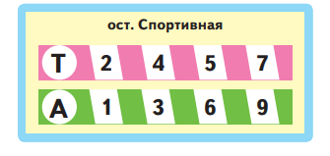
Математическая грамотность
Построение логической цепочки рассуждений.

Slide 10
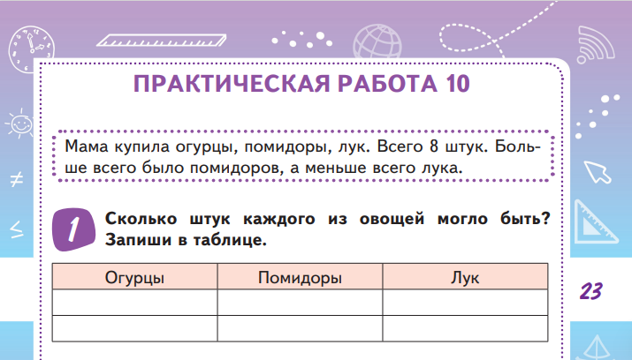
Математическая грамотность
Построение логической цепочки рассуждений.
Заполнение таблицы
Огурцы | Помидоры | Лук
3 | 4 | 1
2 | 5 | 1

Slide 11
Математическая грамотность
Составление целого из частей.

Slide 12
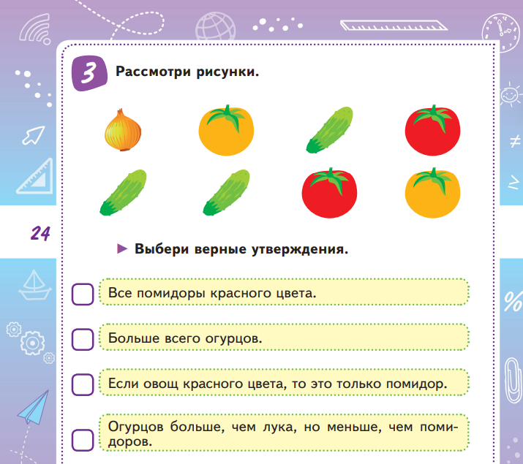
Математическая грамотность
Задание на нахождение правильных ответов в ряду из ложных и правильных ответов
(с объяснениями, почему этот ответ правильный).
Верные высказывания

Slide 13
Математическая грамотность
12 – (7 + 3) = 2 (задания).

Slide 14
Математическая грамотность
Построение логической цепочки рассуждений.
Вика | 1 | 2 | 3 | 4 | 5 | 6 | 7 | 8 | 9 | 10 | 11 | 12
Таня | 1 | 2 | 3 | 4 | 5 | 6 | 7 | 8 | 9 | 10 | 11 | 12
Ответ

Slide 15
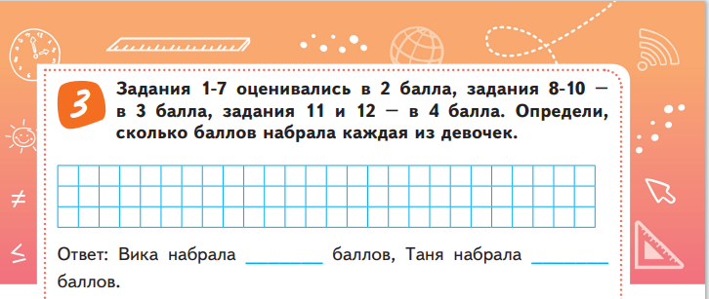
Математическая грамотность
Вика набрала: 2 + 2 + 2 + 2 + 2 + 3 + 4 = 17 баллов.
(Или 2 х 5 + 3 + 4 = 17 баллов.)
Таня набрала 17 + 2 + 3 + 4 = 26 баллов.
Составление целого из частей.

Slide 16
Математическая грамотность
Анализ объектов с целью выделения признаков.
1 вариант:
2 зелёных и 2 розовых.
2 вариант:
1 зелёная, 3 розовых.

Slide 17
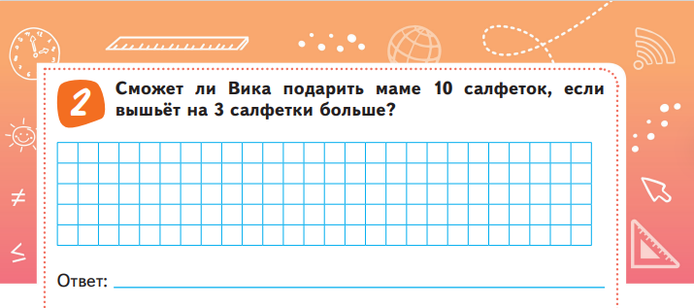
Математическая грамотность
Построение логической цепочки рассуждений.
8 + 3 = 11 (салфеток), 11 > 10. Ответ: сможет.

Slide 18
Математическая грамотность
Значимость того или иного признака.
60 : 6 = 10 (рублей) стоил 1 маленький леденец.
10 ∙ 4 = 40 (рублей) стоили 2 леденца, которые купила Вика.
40 : 2 = 20 (рублей) – цена 1 большого леденца.
Или
60 : 6 = 10 (рублей) стоил 1 маленький леденец.
4 : 2 = 2 - маленьких леденца по стоимости равны одному большому.
10 ∙ 2 = 20 (рублей) – стоил 1 большой леденец.

Slide 19
Математическая грамотность
Самостоятельное достраивание
с восполнением недостающих компонентов.
Построение логической цепочки рассуждений.
20 ∙ 2 = 40 (рублей) Вика истратила.
90 – 40 = 50 (рублей).

Slide 20
Математическая грамотность
Задача решается с помощью построения логической цепочки рассуждений и методом подбора.
1 вариант. 10 ∙ 4 = 40 (рублей) – за 4 маленьких леденца.
200 – 40 = 160 (рублей). 160 : 20 = 8 больших леденцов.
2 вариант. 10 ∙ 2 = 20 (рублей) – за 2 маленьких леденца.
200 – 20 = 180 (рублей). 180 : 20 = 9 больших леденцов.

Slide 21
Математическая грамотность
Выделение в тексте задачи необходимых данных.
68 : 4 = 17 (мешков) муки расходуют в пекарне за 1 день.
153 : 17 = 9 (дней). Ответ: 153 мешка муки хватит на 9 дней.

Slide 22
Математическая грамотность
Самостоятельное достраивание с восполнением недостающих компонентов
119 – 34 = 85 (мешков) использовали.
85 – 34 = 51 (мешок), на 51 мешок больше израсходовали, чем осталось.
Нужно определить. На какое число без остатка делятся числа 119, 34, 85, 51. Лучше использовать наименьшее число 34. Число 34 делится на 1, 2. 34 : 2 = 17. Проверим, делятся ли на 17 другие числа. 85 : 17 = 5, 51 : 17 = 3, 119 : 17 = 7. Ответ: ежедневно использовали 17 мешков муки.

Slide 23
Математическая грамотность
1. 21 : 7 = 3 (кг) – масса 1 пакета с картофелем.
7 – 3 = 4 (пакета) – нёс папа.
3 ∙ 4 = 12 (кг) картофеля нёс папа.
2. 3 ∙ 3 = 9 (кг) картофеля нёс Никита.

Slide 24
Математическая грамотность
Доказательство
Дни | 1 | 2 | 3 | 4 | 5 | 6 | 7 | 8 | 9 | 10 | 11 | 12 | 13 | 14
Количество кг | 1 | 2 | 1 | 1 | 1 | 1 | 3 | 2 | 1 | 1 | 2 | 1 | 1 | 3
Всего кг | 1 ∙ 9 + 2 ∙ 3 + 3 ∙ 2 = 21

Slide 25
Математическая грамотность
Построение логической цепочки рассуждений.
1. 64 : 2 = 32 (м²) – занято помидорами.
2. 64 м² – это четыре части из двенадцати. 64 : 4 = 16 (м²) – это одна двенадцатая. Или 32 : 2 = 16 (м²) – площадь занята перцем.
3. Половина огорода составляет шесть двенадцатых, 16 ∙ 6 = 96 (м²) – площадь занята картофелем.

Slide 26
Математическая грамотность
Часть и целое.

Slide 27
Математическая грамотность
Построение логической цепочки рассуждений.
250 ∙ 4 = 1000 (г) – масса 4 пачек печенья и, следовательно, 5 пакетов с пряниками. 1000 : 5 = 200 (г) – масса одного пакета с пряниками.

Slide 28
Математическая грамотность
10 ∙ 4 = 40 (штук) печенья. 5 ∙ 5 = 25 (штук) пряников. 40 – 25 = 15 (штук).
Ответ: на 15 штук больше было печенья, чем пряников.
Построение логической цепочки рассуждений.

Slide 29
Математическая грамотность
250 : 10 = 25 (г) – масса 1 печенья.
200 : 5 = 40 (г) – масса 1 пряника.
40 – 25 = 15 (г).
Ответ: на 15 г тяжелее 1 пряник, чем 1 печенье.
Выбор данных для сравнения.

Slide 30
Математическая грамотность
Выдвижение предположений и их обоснование.
Построение логической цепочки рассуждений.
Масса 1 пряника 40 г, масса 1 печенья 25 г.
1 вариант. 5 пряников и 8 штук печенья.
2 вариант. 10 пряников и 16 штук печенья.

